Slide 1
【ハコスコ対応】VRゲームに ニフティクラウドmobile backend(mBaaS)を使って オンラインランキングを実装しよう

Slide 2
目次
ごあいさつ
mBaaSについて
ハンズオンについて
事前準備
mBaaSへの認証の準備
データ更新実装
ランキング実装
まとめ

Slide 3
ごあいさつ
本日はニフティブースに
お越しいただきありがとうございます。
ハンズオンはmBaaSを使ってUnityゲームにサーバー機能を
「素早く 無料」で導入するハンズオンです。
ハンズオンでは下記の2つのことが体験できます
・ゲームスコアの保存
・ランキングの実装
ぜひお楽しみください！

Slide 4
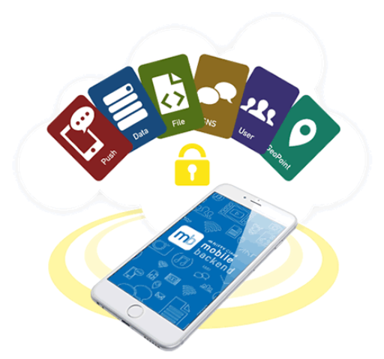
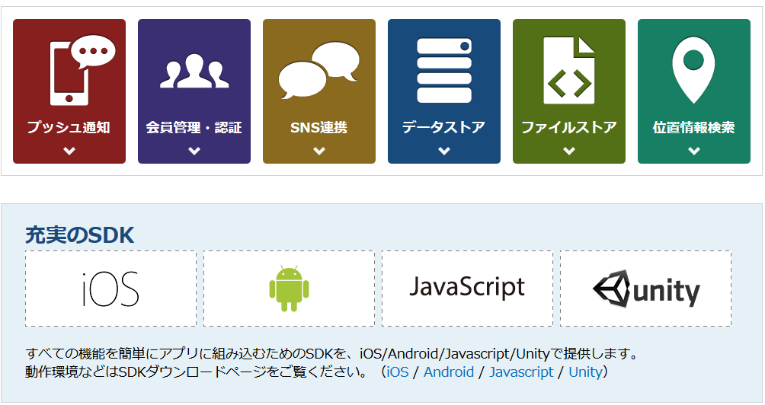
ニフティクラウドmobile backendとは？
スマートフォンアプリのバックエンド機能が
開発不要になるクラウドサービス
ニフティクラウドmobile backendとは
mBaaS(mobile backend as a Service)と呼ばれる、
クラウドサービスのジャンルのひとつで
スマートフォンアプリでよく利用される汎用的な機能を
クラウドから提供するサービスです。
クラウド上に用意された機能を
API・SDKで呼び出すだけで利用できるので、
サーバー開発・運用不要でよりリッチなバックエンド機能を
アプリに実装することができ、工数削減による
コストカット・スピードアップに貢献します。
※SDKはUnity,iOS ,Android,JavaScriptの4つを提供しております
提供中の機能

Slide 5
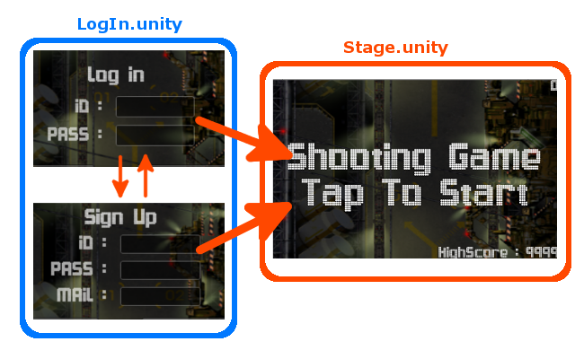
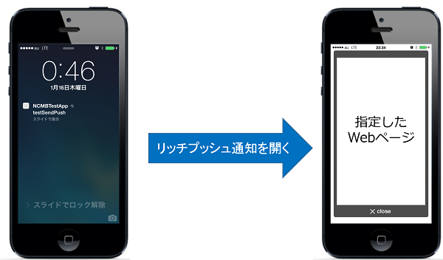
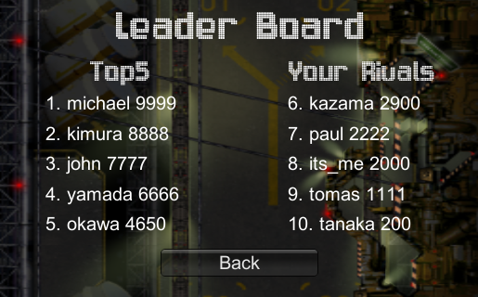
Unityに導入することで実現できること
UnitySDKで提供中の機能
ユーザーログイン認証
SDKで
できる
こと
Android・iOS各プラットフォームへのプッシュ通知配信
オンラインランキング

Slide 6
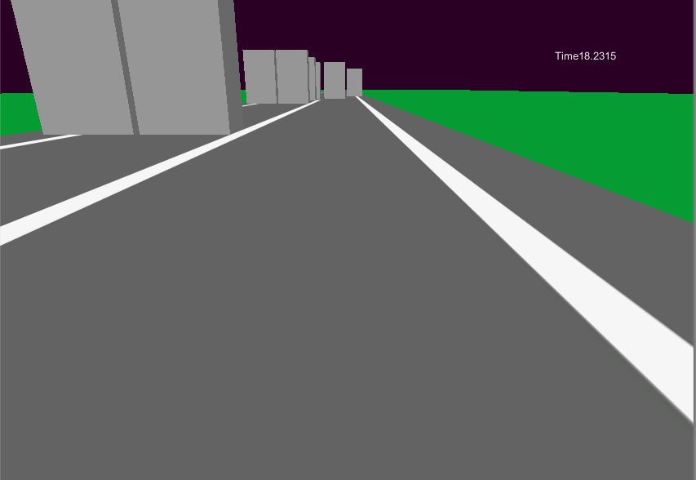
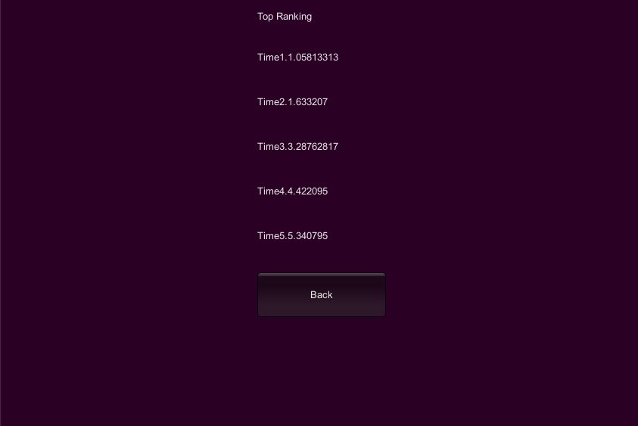
本日のハンズオンで行うこと
データストアの更新・取得を利用した
スコア保存・ランキングの実装
VRレーシングゲームに
ニフティクラウドmobile backendを導入します。
このハンズオンでは下記の二つのことが体験できます
・ゲームスコアの保存
・ランキングの実装
どちらもアーケード形式を想定してご案内いたします。
なにとぞよろしくお願いいたします。

Slide 7
ハンズオンの流れ
本日のハンズオンは大きく分けて4つのフローで行います。まずは事前準備からです。。
事前準備
「事前準備」にておこなうこと
資料のDL
mBaaSへの認証の準備
内容物・動作確認
データ更新実装
mBaaS利用登録
ランキング実装
mBaaSのアプリ作成
※mBaaSのアプリ作成とは
アプリ用のサーバー環境を作っています

Slide 8
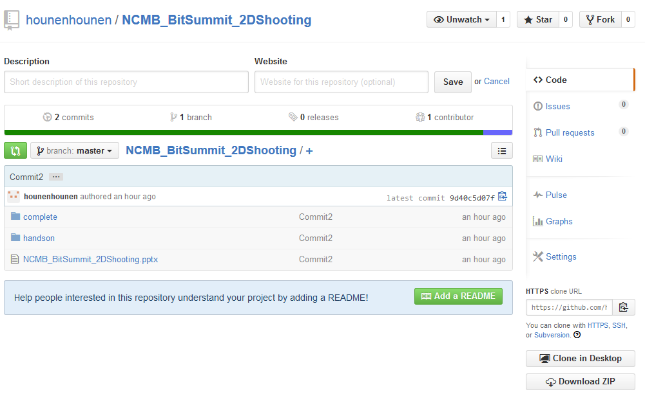
資料のDL
資料が にあります
https://github.com/hounenhounen/NCMB_BitSummit_2DShooting
ここよりDLしてください

Slide 9
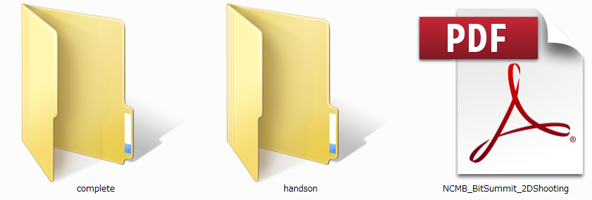
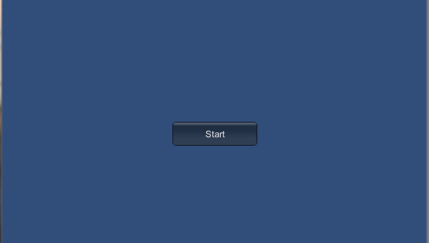

内容物・動作確認
内容物確認
動作確認
体験会で使うフォルダの中にAsset＞Scenes Start.sceneをダブルクリックしてゲームを実行してください スタート時とプレイ時時に下記の画面が出ればひとまず大丈夫です
DLファイルフォルダには以下の3つが含まれています
完成ファイル
(途中でわからなくなった場合につかってください)
本資料
実行・ゲームオーバー時に
下記の画面が出ればOK
本日体験会で使うファイル
ゲームスタート時の画面
ゲームプレイ時の画面
注意
1．本資料をおくフォルダのパスに
全角文字は使用なさらないでください
場合によってはエラーが表示されます
2．本ファイルはUnity4系で
作成しています5系を利用の方は
Upgradeが必要となります

Slide 10
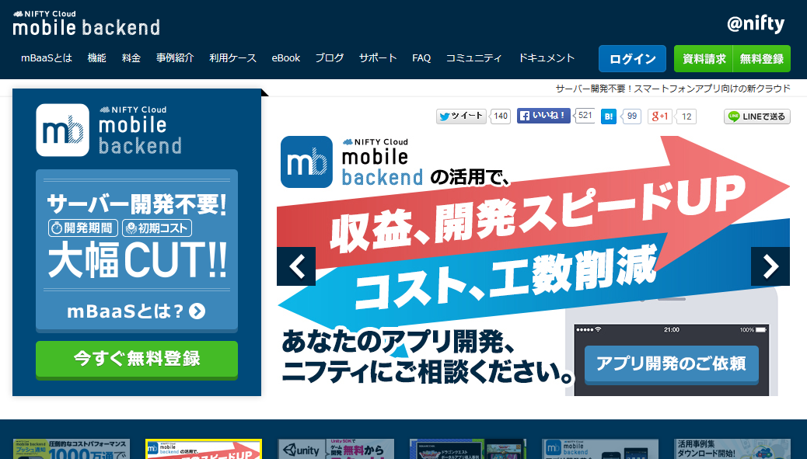
mBaaSの利用登録 1/4
まず、下記URLよりmBaaSのサービスサイトに
アクセスしていただきます。
※右クリックして新しいタブで開くと便利です
http://mb.cloud.nifty.com/
ここをクリック
無料登録をしていただくと、@nifty会員登録を行うフローに移ります。
@nifty会員登録をしていただいた後、mBaaSにログインしていただくと
mBaaSの利用登録が行えます。以下上記のフローの説明を行います。

Slide 11
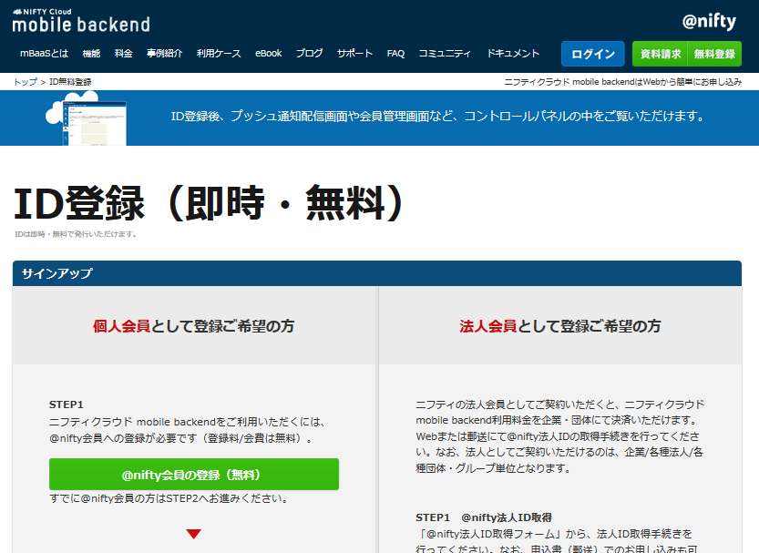
mBaaSの利用登録 2/4
ここをクリック

Slide 12
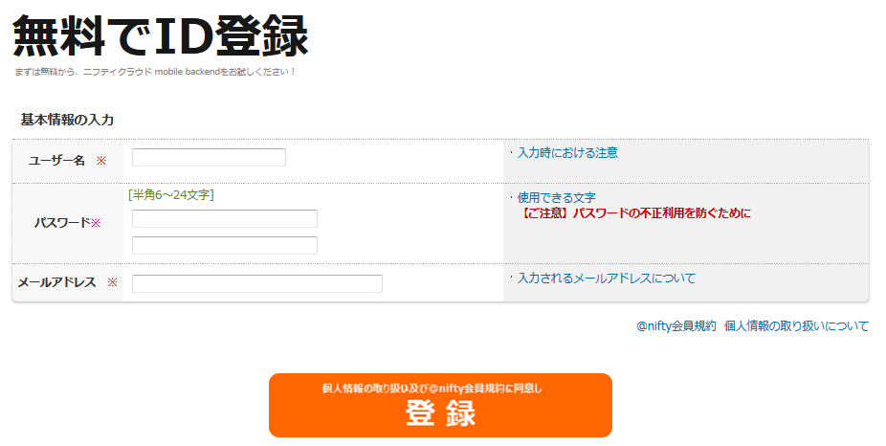
mBaaSの利用登録 3/4
必要事項を入力して
@nifty会員登録してください

Slide 13
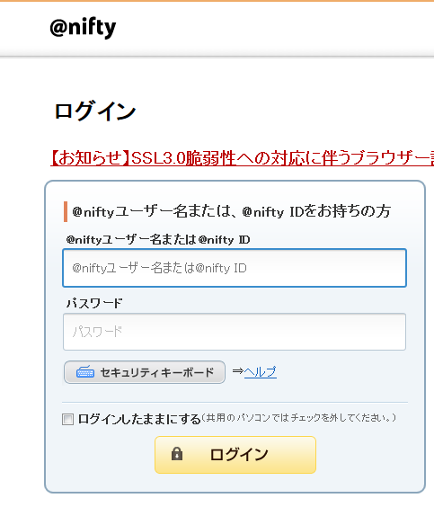
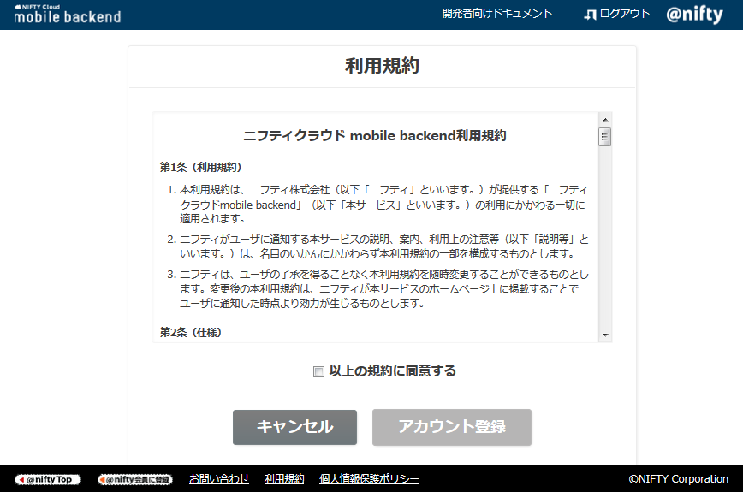
mBaaSの利用登録 4/4
ご登録いただいた
@nifty IDで
ログイン
ニフティクラウドmobile backendの利用登録を行います。
http://mb.cloud.nifty.com/
ここをクリック
利用規約を
確認後、同意して
利用開始！

Slide 14
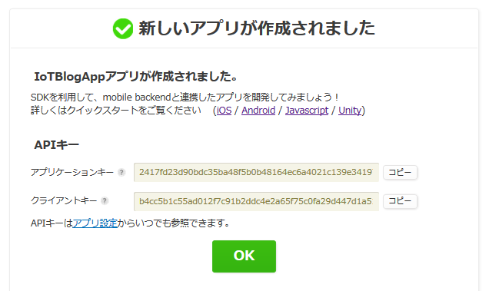
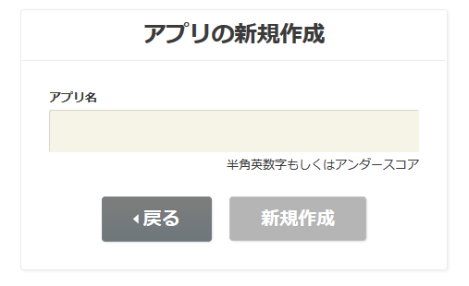
mBaaSのアプリ作成 1/2
利用登録が終わると
アプリの新規作成画面が表示されます。
アプリ名を入力して新規作成してください。
２つのキーは
後で使います
「BitSummit_hacosco」
と入力してください
OKをクリックすると
管理画面が表示されます
mBaaSはアプリケーションキー クライアントキー2つのキーを使いサーバー
接続の認証を行っています
その２つのキーがアプリ作成時に生成されます

Slide 15
体験会の流れ
事前準備が終わりましたので次は自分のmBaaS環境とUnityプロジェクトが通信できるようにします
事前準備
｢mBaaSへの認証の準備｣にておこなうこと
SDKのDL・インポート
mBaaSへの認証の準備
NCMBSetingsの設定
データ更新実装
キーの設定
ランキング実装
赤枠で囲んでいるところに関しては、
もう作業を済ませていますので
最後のキーの設定のみを行ってください
また資料には赤枠部分の説明もございます
※NCMBとはNifty Cloud Mobile Backendの略称です

Slide 16
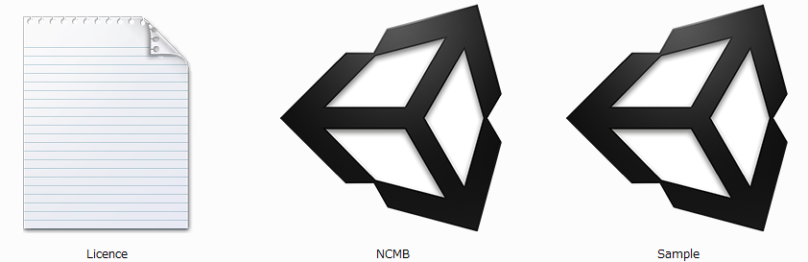
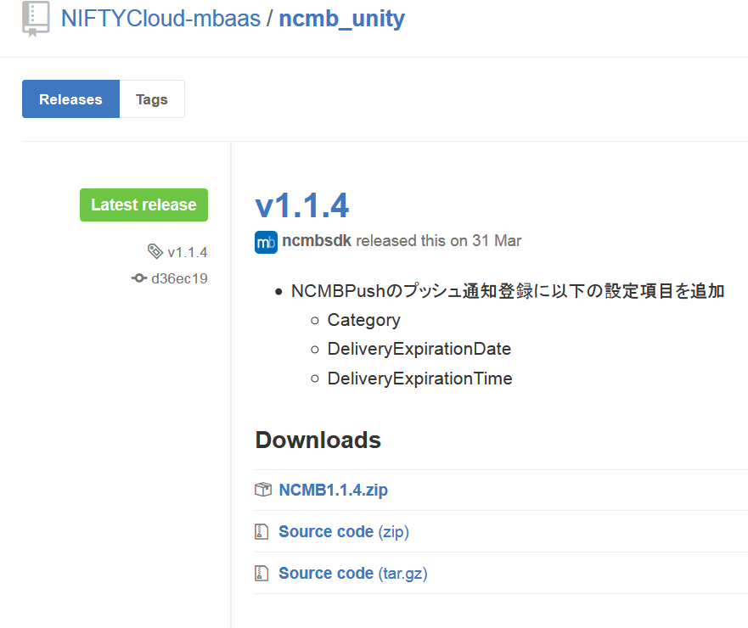
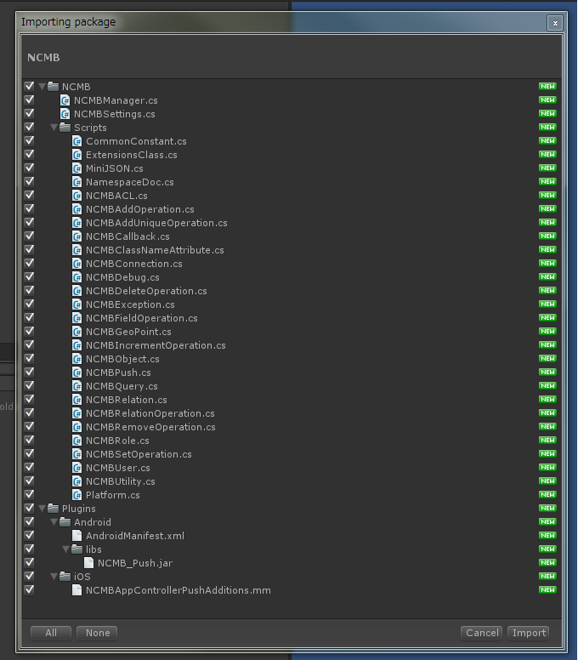
SDKのDL・インポート ※すでに作業済み
SDKのファイルを展開すると
下記のような構成になっております
DL終了後
インポート
へ
SDKのDL
https://github.com/NIFTYCloud-mbaas/ncmb_unity/releases
のページを開くと下記のページが開かれます
赤丸の部分をクリックしてSDKをDLします
先ほどDLしたサンプルゲームを開いた状態で
NCMB_latestのUnity package file「NCMB」を
ダブルクリックすると下記↓の画面が表示されます
クリックすると
DLできます
表示された
画面の「Import」
をクリックすると
Import可能

Slide 17
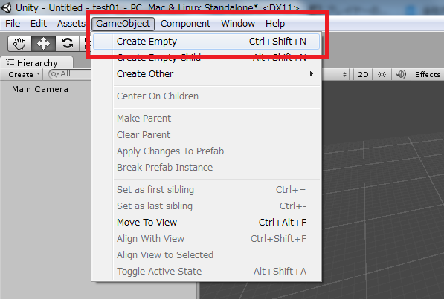
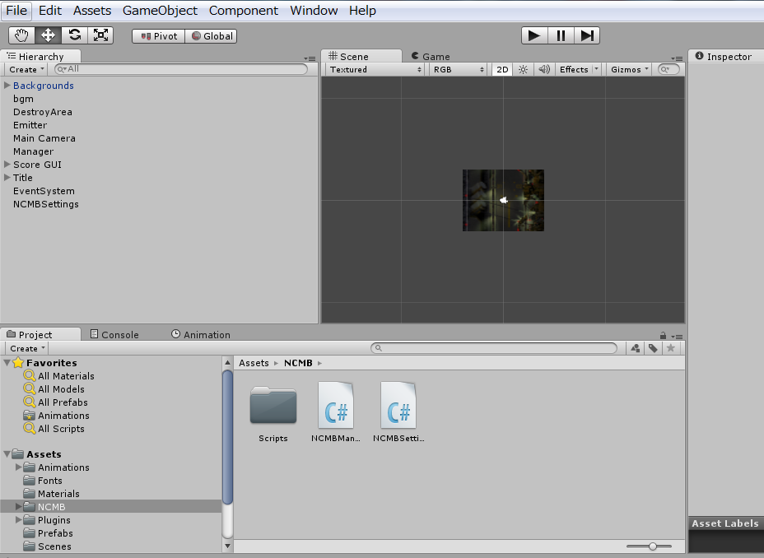
NCMBSetingsの設定 ※すでに作業済み
mBaaSへの認証のための設定を行う
NCMBSettingsスクリプトを利用するための作業を行います
Asset>Scenesの「Start」シーンを開いて
空のGame Objectを作成し
「NCMBSettings」にリネームします
Asset>NCMBの「NCMBSettings.cs」を
「NCMBSettings」のゲームオブジェクト
にアタッチします

Slide 18
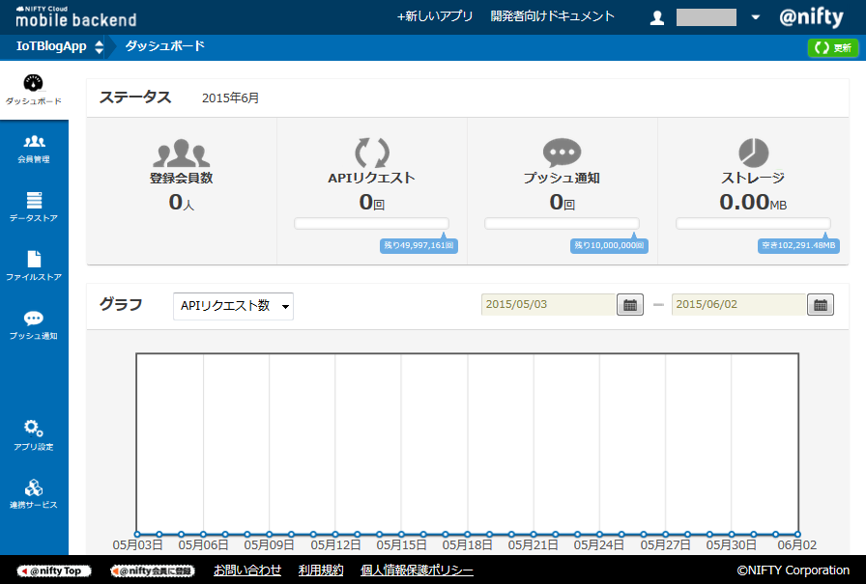
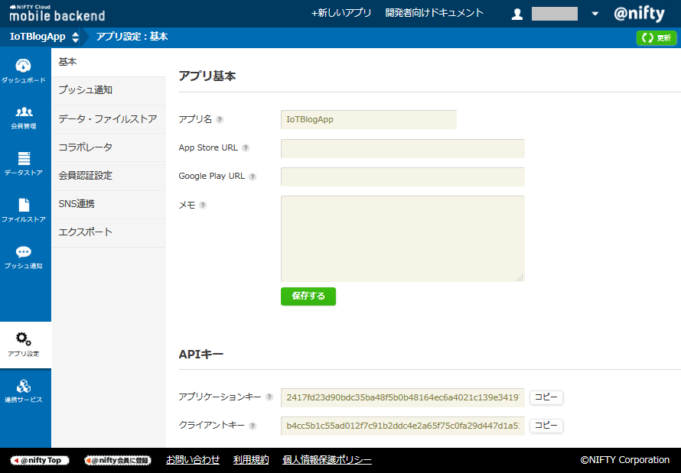
キーの設定 1/2
まず、mBaaSのアプリ作成で管理画面を開いた方にキーの見方をご案内します
アプリ設定をクリック
ここにあります

Slide 19
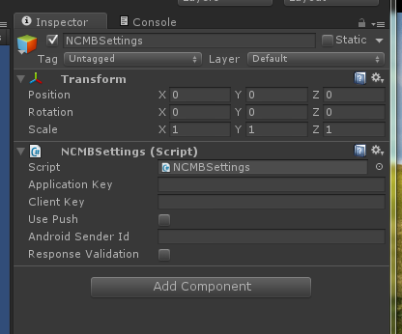
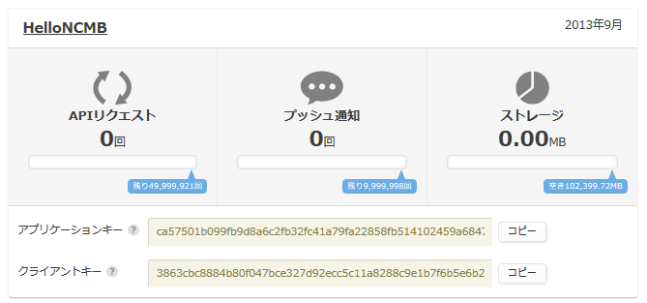
キーの設定 2/2
UnityのHierarchy配下にあるNCMBSettingsをクリックしそのインスペクター部分に
アプリケーションキー、クライアントキーを設定します
コピー＆ペーストで
貼り付けて設定が行えます

Slide 20
体験会の流れ
mBaaSへの認証の準備が終わりましたのでいよいよmBaaSのSDKを本格的に利用する段階に移ります
事前準備
｢データ更新実装｣にておこなうこと
ロジックの実装
mBaaSへの認証の準備
ロジックのアタッチ
データ更新実装
UIとの紐付け
ランキング実装
動作確認

Slide 21
ロジックの実装
Assets＞Scripts＞Runner内にあるスクリプト「Timer.cs」を
参照ください
using UnityEngine;
using System.Collections;
using NCMB;
・
・(省略)
・
// Goal到着が検知されたとき
void OnGoal(){
goal = true;
//クラスの指定
NCMBObject timeClass = new NCMBObject("Time");
//カラムと挿入するデータの指定
timeClass["time"] = lapTime;
//非同期でのアップロード
timeClass.SaveAsync();
}

Slide 22
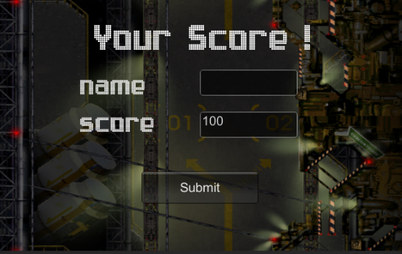
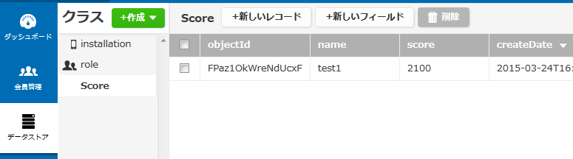
UIとの紐付け･動作確認
UIとの紐付け
Asset>Scriptの「ScoreUI.cs」の
OnGUIのコメントアウト(赤丸部分)を消去すると
左のゲームオーバー画面の
「Submmit」ボタン押した際に
入力した名前とスコアを保存できるようになります
void OnGUI () {
drawSaveScore();
// ログインボタンが押されたら
if (SubmitButton) {
//FindObjectOfType<SaveScore> ().save (name, score);
Application.LoadLevel ("Stage");
}
}
動作確認
一度Asset>Scenesの「 Stage 」 シーンに戻っていただきゲームを実行してください
ゲームオーバー後
管理画面よりデータストアを
ご確認いただき左記のように
データが入っていれば成功です

Slide 23
ハンズオンの流れ
データストアの取得を応用し、ランキングを作成します。ハンズオンではコーディングはせず、ランキングの構成要素とロジックの解説を行います。
事前準備
｢ランキング実装｣にておこなうこと
mBaaSへの認証の準備
構成要素の確認
LeaderBoard.csの解説
データ更新実装
ロジックの呼び出し方
ランキング実装
動作確認

Slide 24
構成要素の確認
ランキングはAsset>Scenesの「 LeaderBoard 」 シーンで生成されています。
下記にその構成要素と各役割を記します。
LeaderBoardシーンには以下のスクリプトが含まれています
LeaderBoard.cs
mobile backendと接続して経過時間を引き出す
Rankers.cs
引き出したスコアと名前を一時的に保存するもの
ランキングは以下のメソッドで行っております
Timer.csの55行目から71行目

Slide 25
LeaderBoard.csの解説1
public void fetchTopRankers(){
// データストアの「HighScore」クラスから検索
NCMBQuery<NCMBObject> query = new NCMBQuery<NCMBObject> (“Time");
query.OrderByDescending (“time");
query.Limit = 5;
時間を保存しているTimeクラスを操作する
クエリの作成
timeカラムを昇順に並び替えて
引き出すよう設定
5個だけ取り出すように設定

Slide 26
LeaderBoard.csの解説2
query.FindAsync ((List<NCMBObject> objList ,NCMBException e) => {
if (e != null) {//検索失敗時の処理
} else {//検索成功時の処理
List<NCMB.Rankers> list = new List<NCMB.Rankers>();
foreach (NCMBObject obj in objList) {
string t = System.Convert.ToString(obj[" time "]);
list.Add( new Rankers( t ) );
----以下省略----
時間を引き出す操作
引き出したオブジェクトからtimeだけを取り出す
引き出した
時間をRankersクラスに保存

Slide 27
どうやってLeaderBoard.csのメソッドを呼び出すか?
今回、LederBoard.csはUnityに依存しない形で実装しています。
開発状態によってはこのようにUnityに依存しない形で実装することもあるかと思いますので
その場合のメソッドの呼び出し方についても記載しておきます
LeaderBoard lBoard;
lBoard = new LeaderBoard(); // LeaderBoard クラスのインスタンス生成
lBoard.fetchTopRankers(); //メソッドの呼び出し

Slide 28
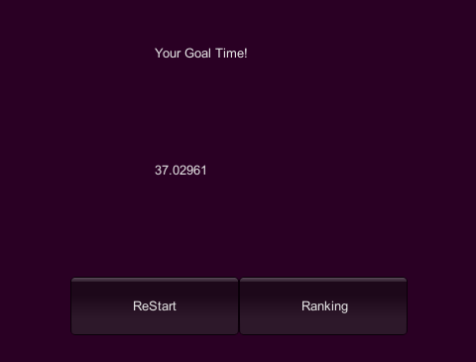
動作確認
一度Asset>Scenesの「 Start 」 シーンに
戻っていただきゲームを実行してください
ゴール時の画面の下部
「Ranking」ボタンをクリックし
ランキングが表示されることを確認してください
ランキングに
遷移
ここをクリック
上記のようにランキングが表示されたら成功です！

Slide 29
まとめ
ハンズオンは以上にて終了です。お疲れ様でした！
本日は以下のことを体験していただきました。
・ゲームスコアの保存
・ランキングの実装
またmBaaSはデータストアだけでなく、プッシュ通知の配信なども行えます。
プッシュ通知の実装に関するドキュメントもございますのでこちらもぜひ一度お試しください。
プッシュ通知の解説ドキュメント
http://mb.cloud.nifty.com/doc/sdkguide/unity/push.html
この他にもなにかわからないことがありましたら
ユーザーコミュニティもご用意していますのでそちらもぜひご利用ください！
ユーザーコミュニティ
https://github.com/NIFTYCloud-mbaas/UserCommunity
本日はお忙しい中、ハンズオンにお越しいただきありがとうございました。
今後ともニフティクラウドmobile backendをなにとぞよろしくお願いいたします。

Slide 30
